Slide 1


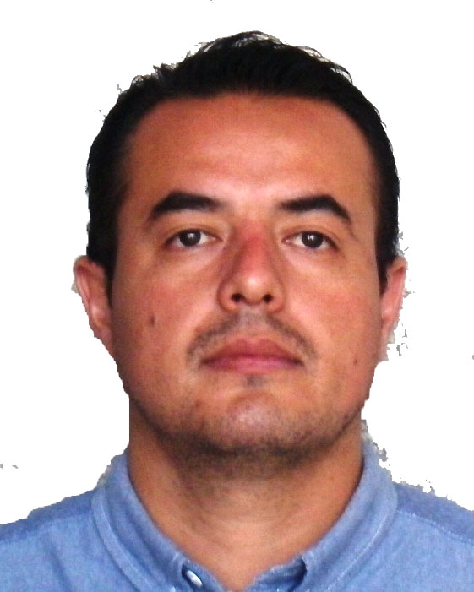
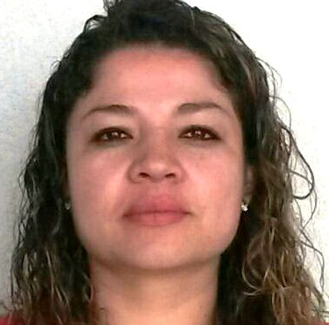
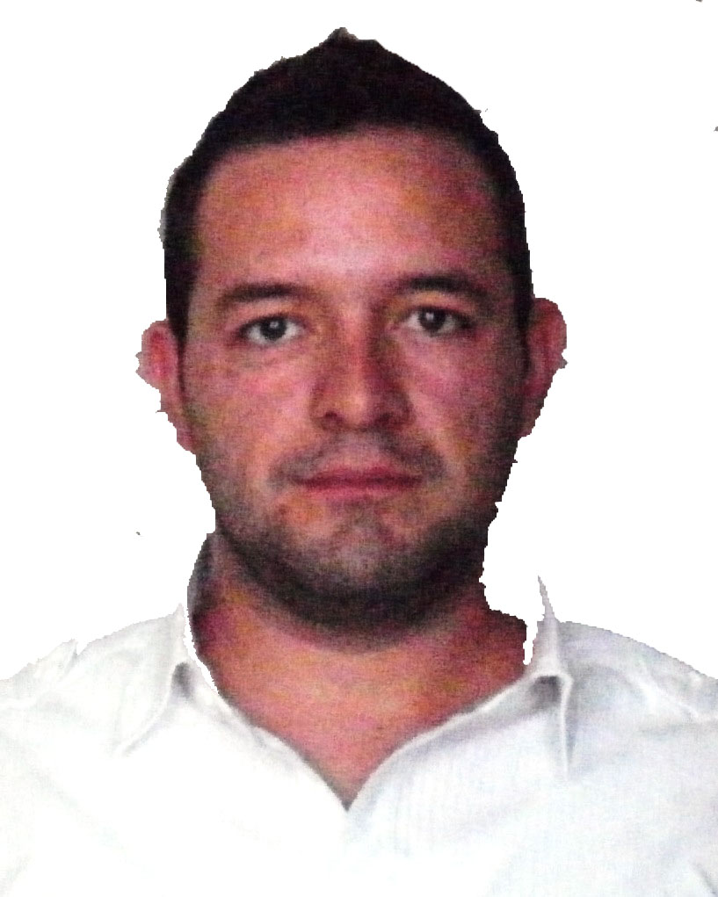
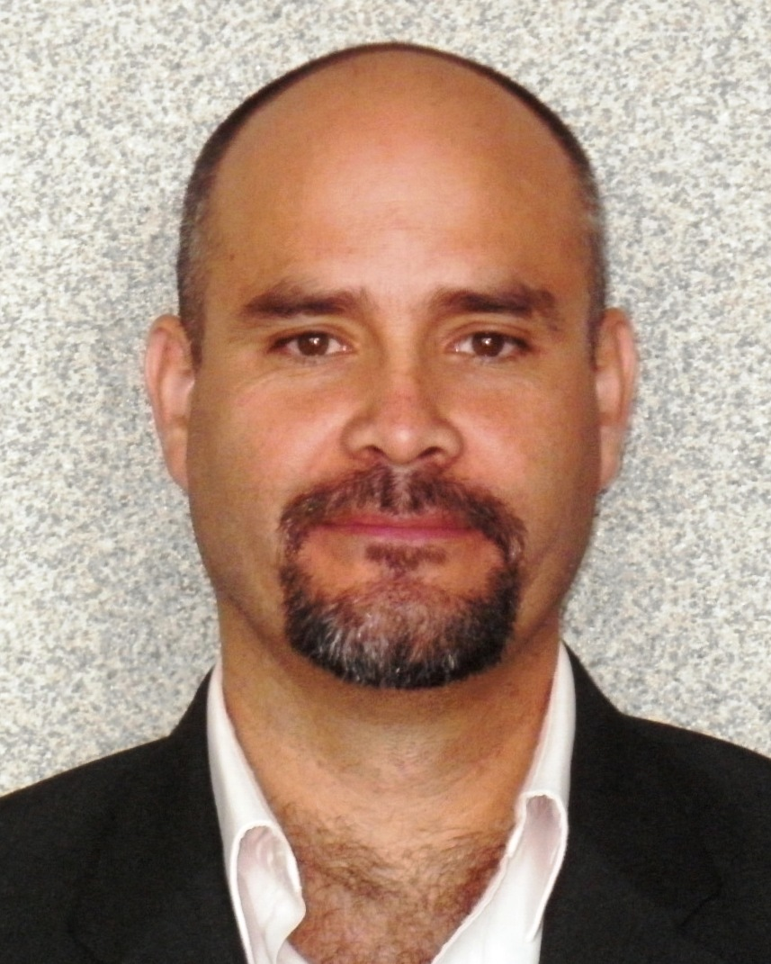
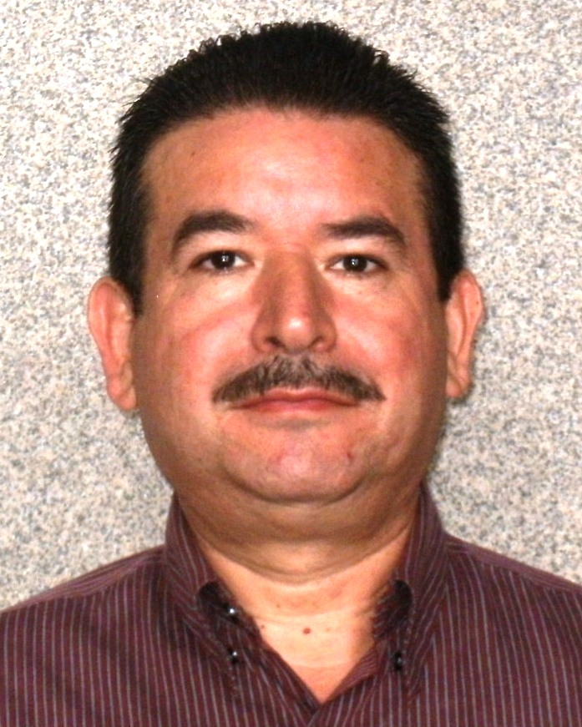
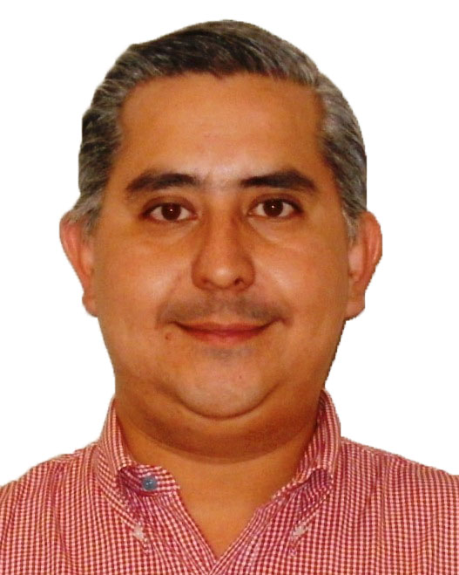
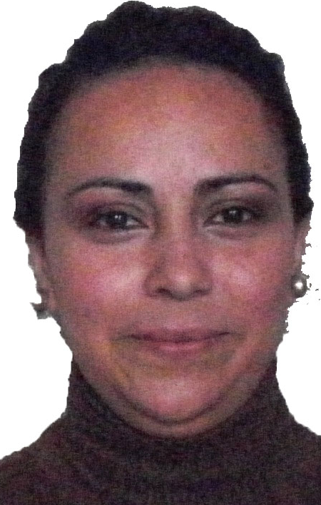
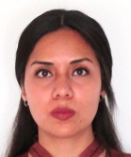
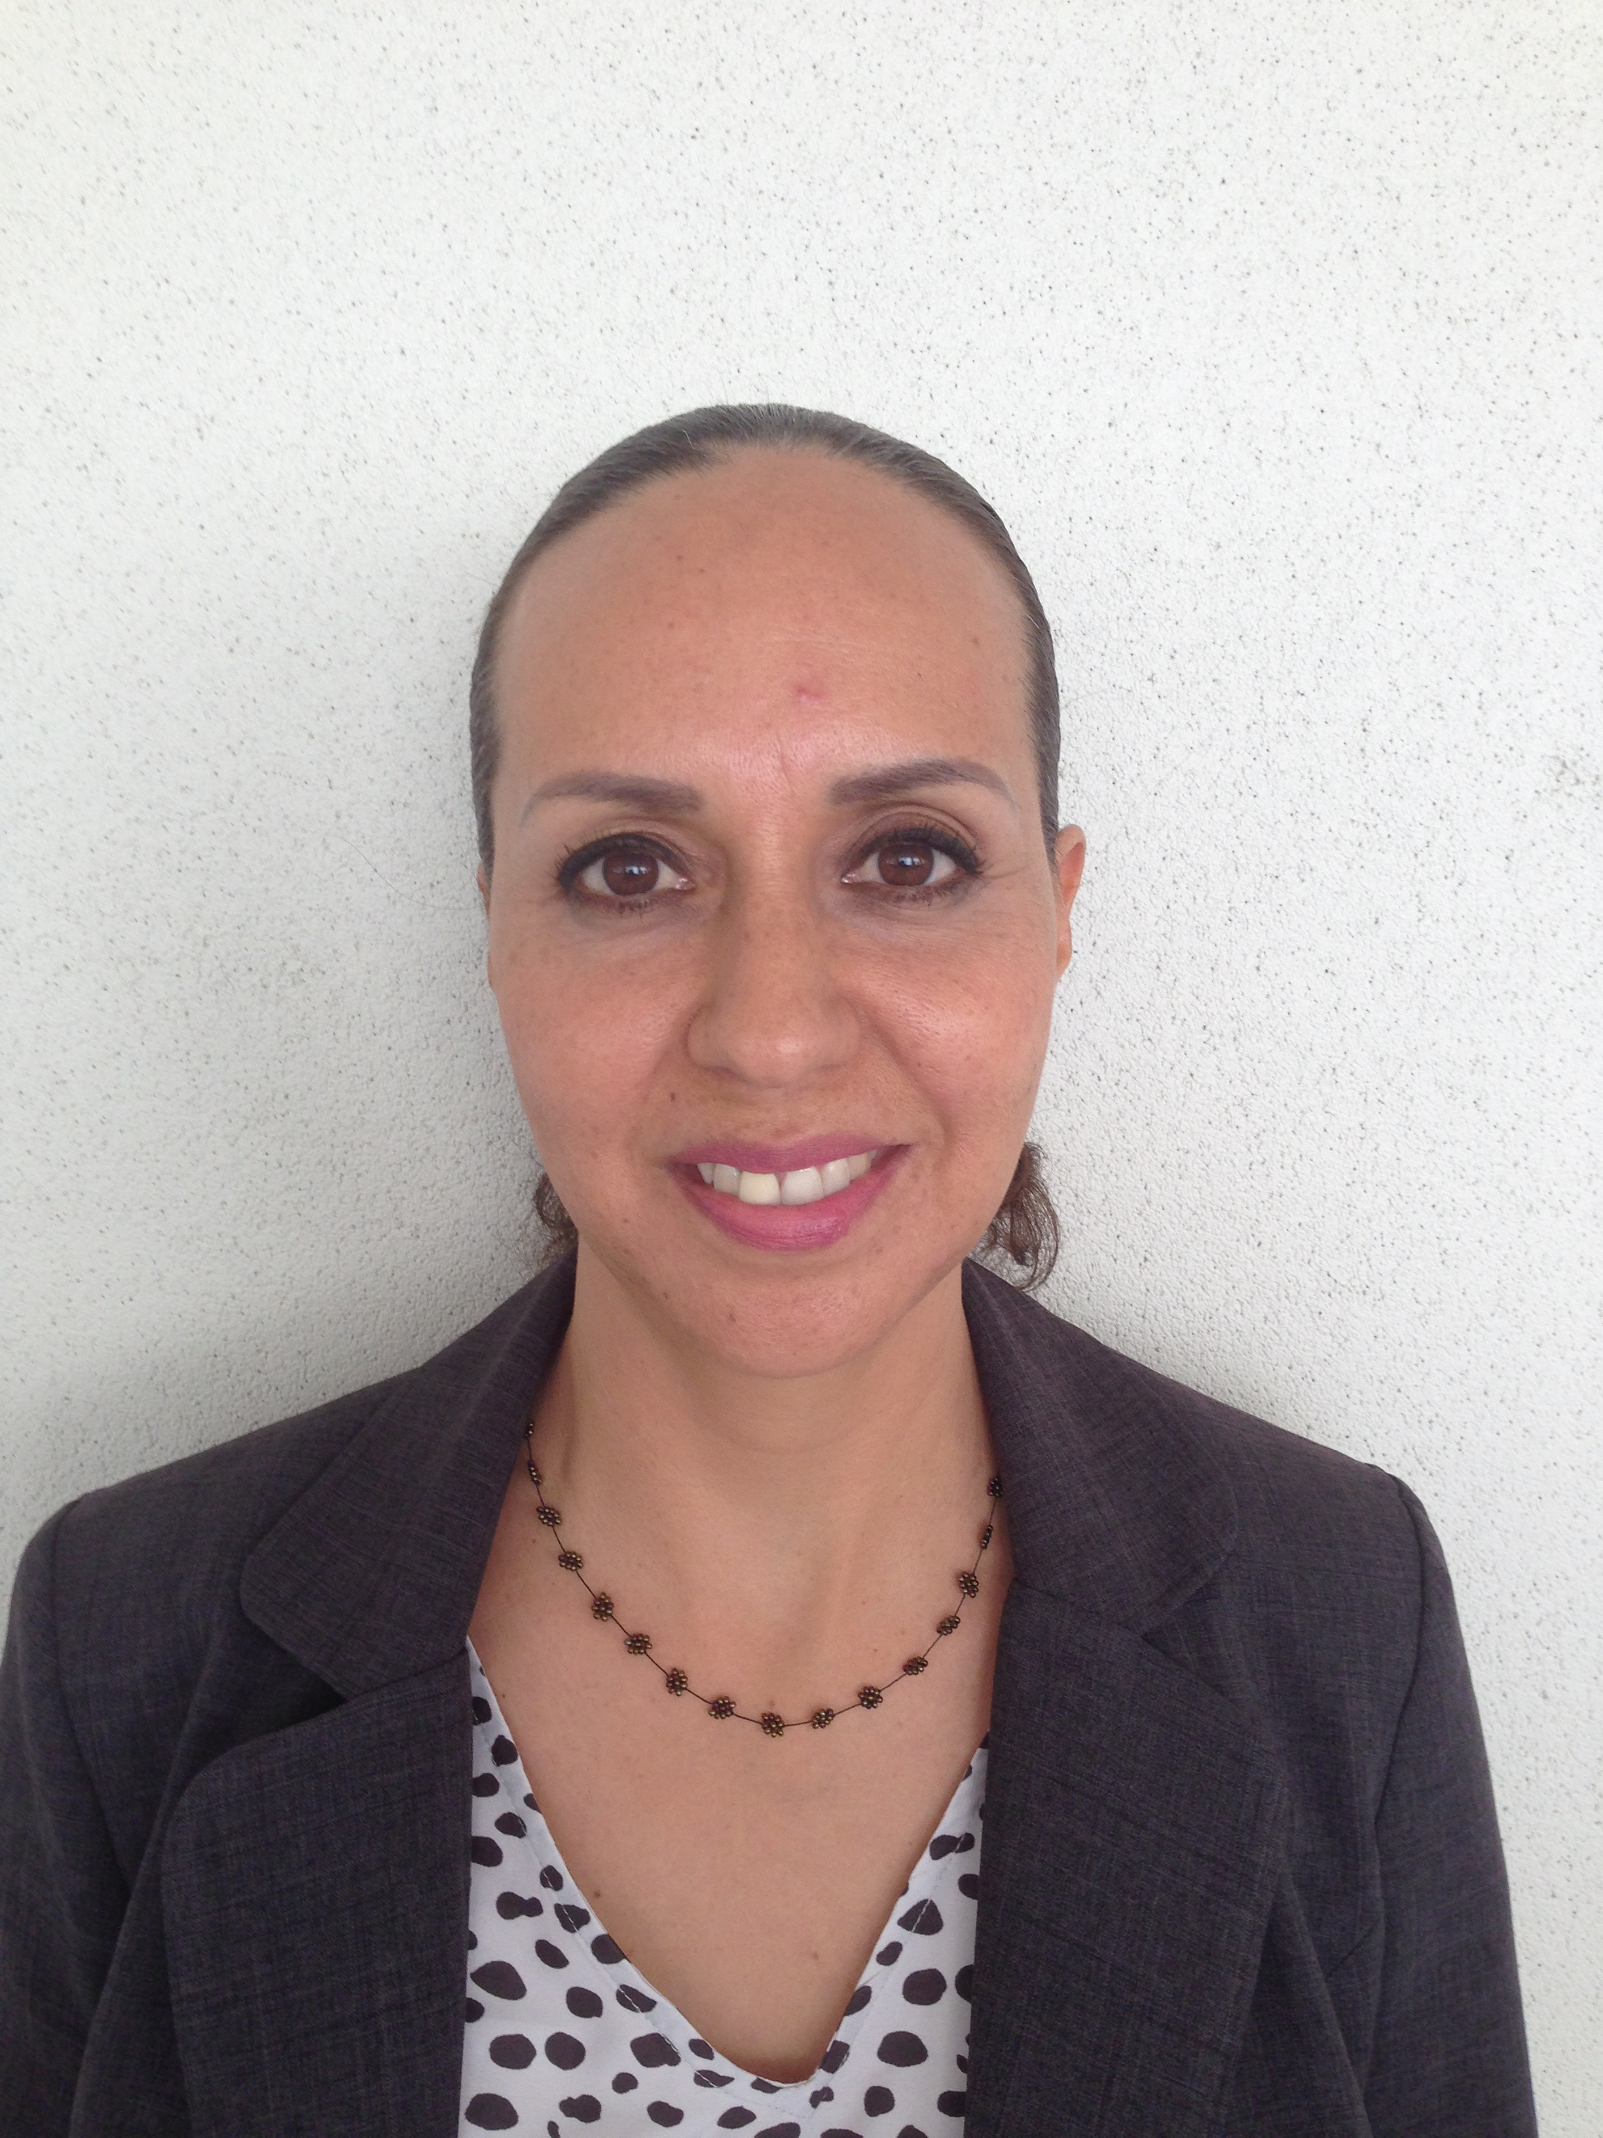

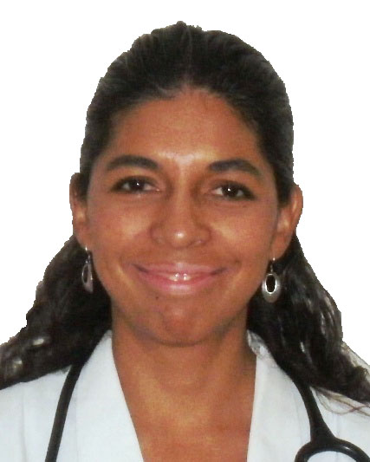
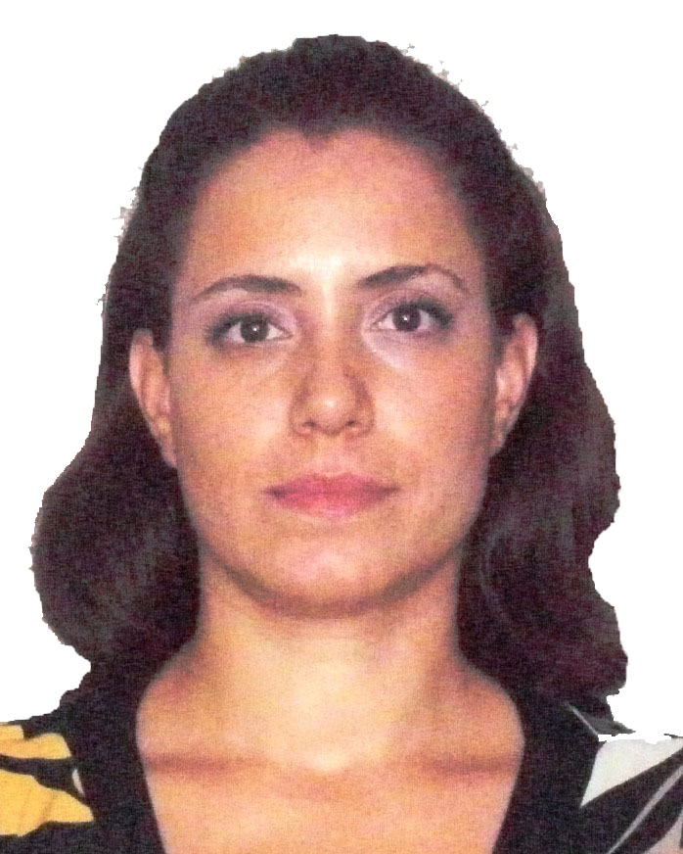

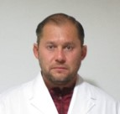
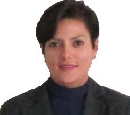
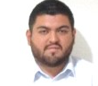
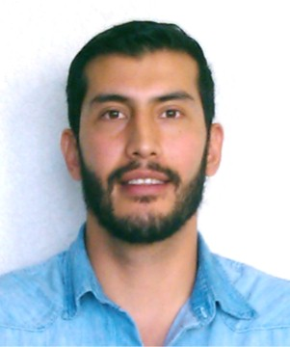
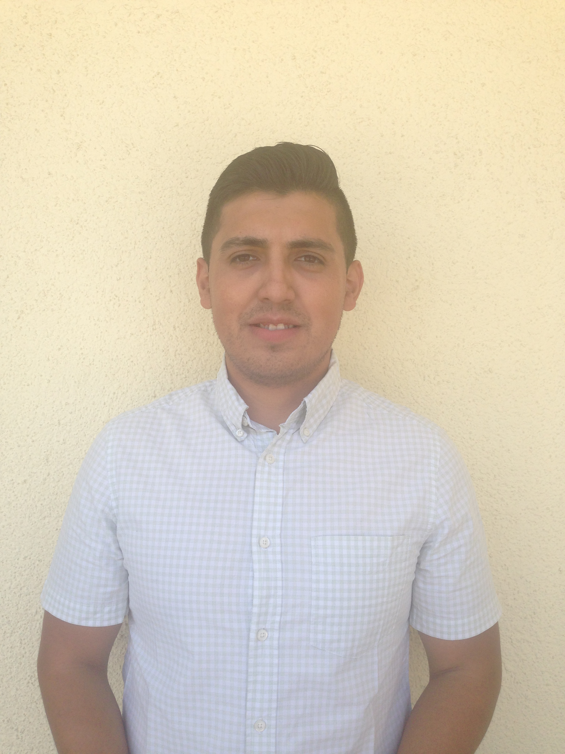
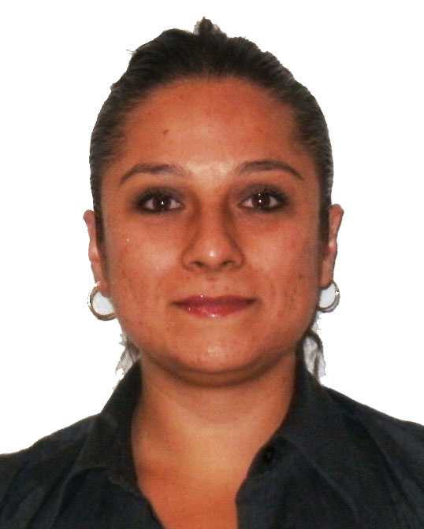
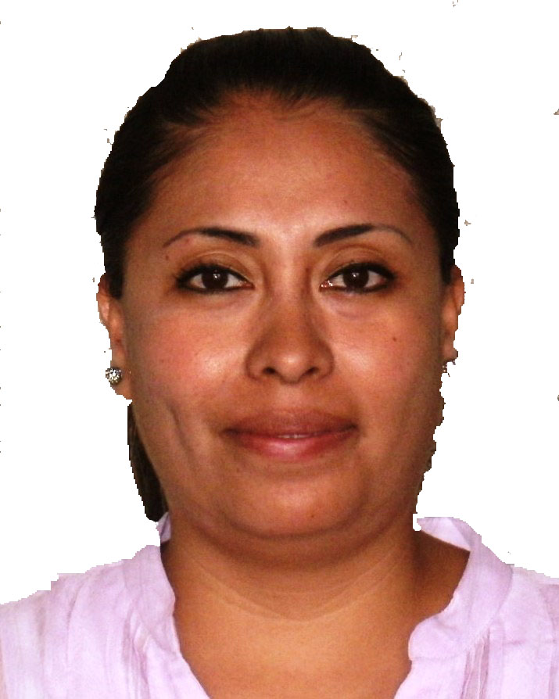
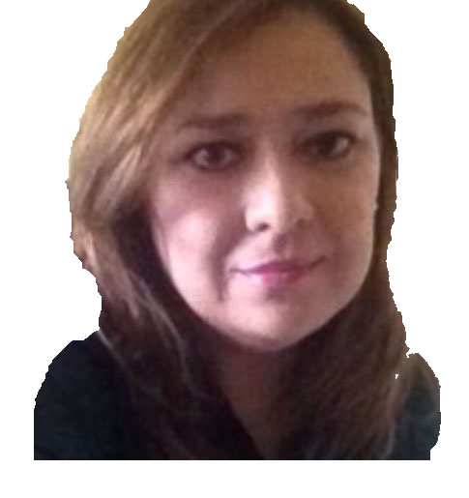
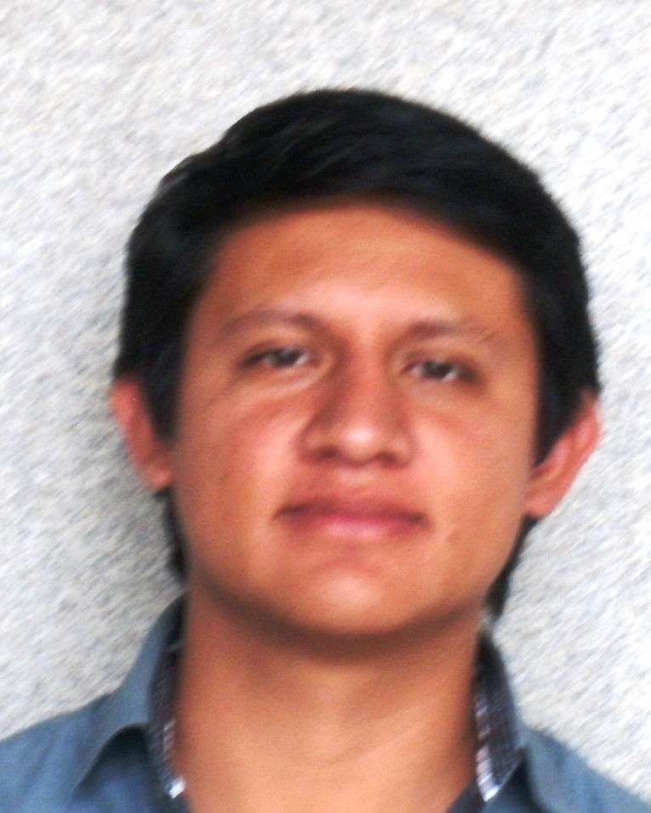
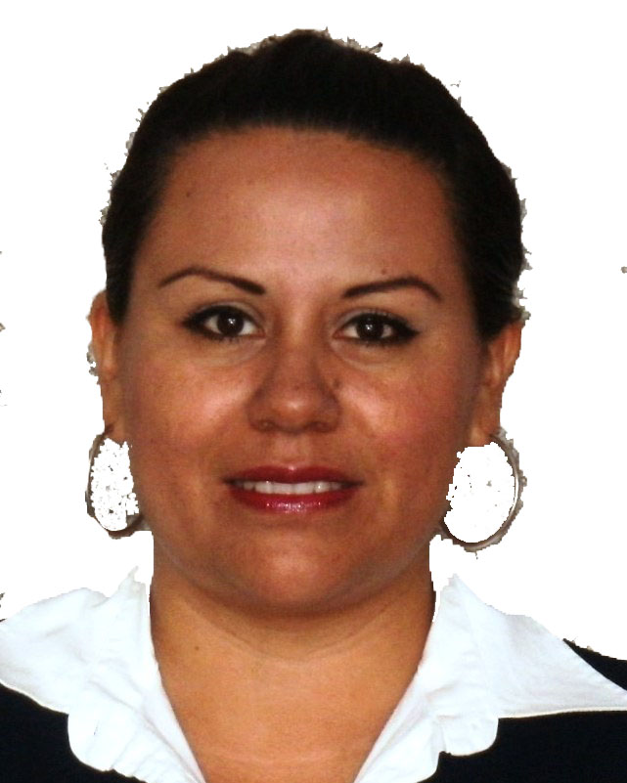
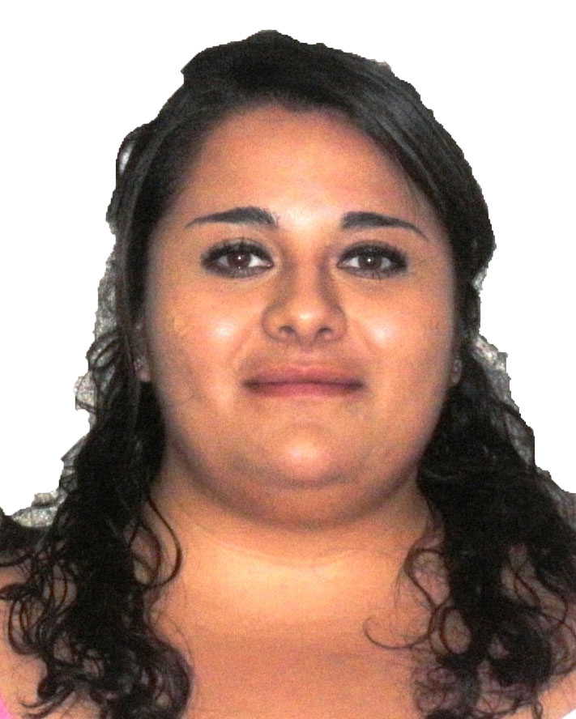
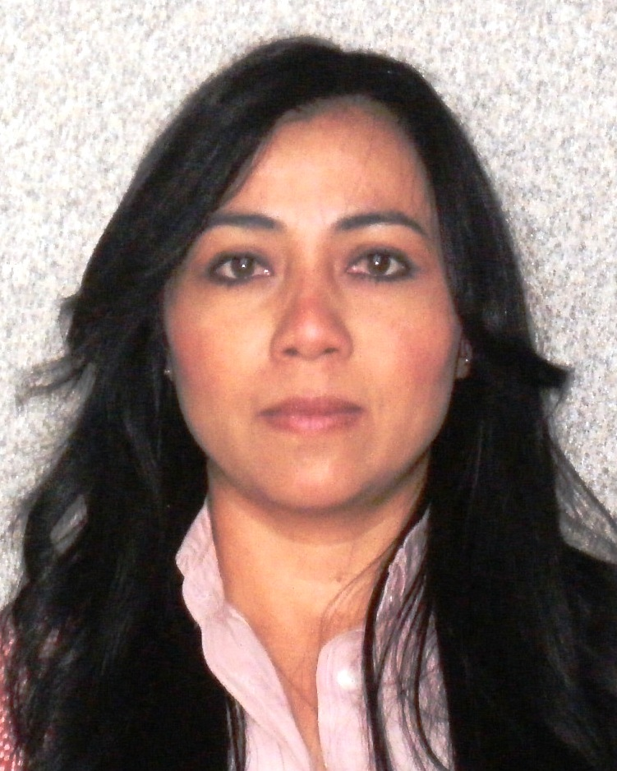
COMITÉ DE ÉTICA
Hospital Regional de Alta Especialidad del Bajío
Presidente
Asesores
Jurídico
OIC
Lic. Fabiola Torres Domínguez
Lic. Jesús Emmanuel García Marín
Lic. José Asunción Hernández Márquez
Lic. Manuel Méndez Hernández
C.P. Eric Michelini Ojeda
Secretaria Ejecutiva
Secretario Técnico
Suplente del Presidente
Recursos Humanos
Suplente del Presidente
L.A.E. Ma. Leticia Revilla de la Tejera
C.P. Edgar Díaz Navarro
Lic. Edith Virginia Sánchez Vargas
Lic. Karla Edith Mares Hernández
Dr. Francisco José Paz Gómez
Suplente de Secretaria Ejecutiva
Suplente de Secretaria Técnica
Miembros Propietarios Temporales
Persona Asesora
Protocolo de Actuación de los Comités de Ética de Prevención de Conflictos de Intereses en la atención de Presuntos Actos de Discriminación
Ing. Ezequiel Méndez Romero
Dra. Mariana Gil Veloz
Mtra. Brenda Jesús Rodríguez Alcantar
Dr. Mario Rosas Montes
Dr. Mario Onofre Rafael Cravioto Moreno
L.A. Mayra Guadalupe Valenzuela Arriaga
I.D.I. Arturo Ernesto Moreno Castro
Lic. Luis Oscar Uribe Santillán
Miembros Propietarios Suplentes
Persona Consejera
Protocolo para la Prevención, Atención y Sanción del Hostigamiento Sexual y Acoso Sexual
Lic. Estrella Roxana Rivero Barrera
Lic. Raquel Cabello García
C.P. Anabel Alfaro Espinoza
Lic. Lorena Mercado Villarreal
VACANTE
Lic. Jesús Daniel Murrieta Camargo
Lic. Patricia Bonilla Dueñas
Lic. Maydelí Juárez Gutiérrez
“La ética es cosa de todas y todos, seamos el cambio” Secretaría Ejecutiva Tel. 4772672000 ext 1741 #soy_ética #soy_ético

